Slide 1
CHAPTER 9
SCHEDULING: PROGRAM EVALUATION AND REVIEW
TECHNIQUE NETWORKS AND LINEAR OPERATIONS

Slide 2
제1장 History and Basic Concepts
제2장 Preparing the Bid Package
제3장 Issues During Construction
제4장 Contracts
제5장 Legal Structure
제6장 Impact of Taxes
제7장 Project Planning
제8장 Project Scheduling
제9장 Scheduling: Program Evaluation and Review Technique Networks and Linear Operations
제10장 Resource-Related and Advanced Linear Scheduling Techniques
제11장 The Mathematics of Money
제12장 Project Cash Flow
제13장 Project Funding
제14장 Equipment Ownership
제15장 Equipment Productivity
제16장 Construction Labor
제17장 Estimating Process
제18장 Cost Control
제19장 Materials Management
제20장 Safety

Slide 3
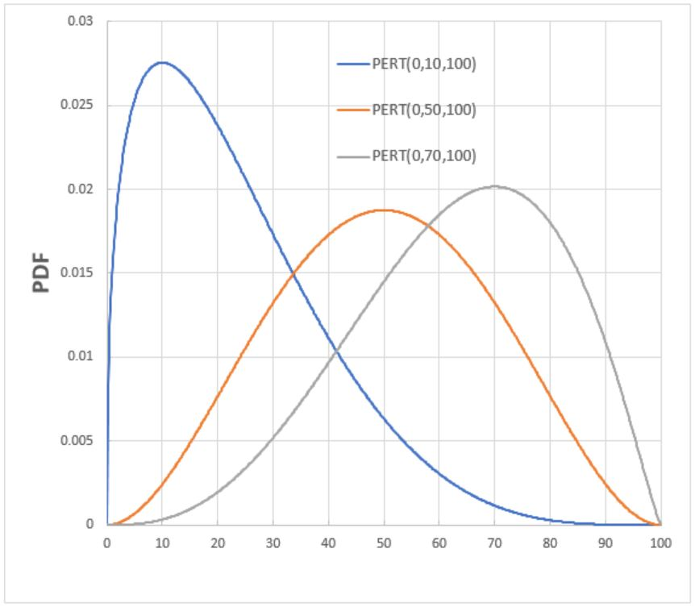
9.1 Introduction (1/3)
Bar charts and critical path method (CPM) networks assume that all activity durations are constant or deterministic. CPM: 공기가 일정하다는 가정
The variability of project activities is addressed in a method developed by the U.S. Navy at approximately the same time as CPM. This method was called the Program Evaluation and Review Technique (PERT). PERT: 공기가 변동 가능하다는 가정
The duration of some or all of the project activities can be variable. The variability is defined in terms of three estimates of the duration of each activity as follows: 3가지 공기
Most optimistic duration (t_{a}) 낙관적 공기 → 짧은 공기
Most pessimistic duration (t_{b}) 비관적 공기 → 긴 공기
Most likely duration (t_{m}) 가장 가능성이 높은 공기 → 최빈 공기
평균 공기: Expected duration, t_{e} = [t_{a} + 4 t_{m} + t_{b}] / 6 (PERT 분포(수정된 베타 분포)를 가정)
공기의 분산: σ² = [(t_{b} − t_{a} ) / 6]² (PERT 분포(수정된 베타 분포)를 가정)
(0, 10, 100)
(0, 50, 100)
(0, 70, 100)
In probability and statistics, the PERT distribution is a family of continuous probability distributions defined by the minimum (a), most likely (b) and maximum (c) values that a variable can take. It is a transformation of the four-parameter Beta distribution with an additional assumption that its expected value is (a + 4b + 4) / 6
The four-parameter beta distribution is indexed by two shape parameters (P and Q) and two parameters representing the minimum (A) and maximum (B).

Slide 4
9.1 Introduction (2/3)
Central Limit Theorem 중심극한정리 → 확률변수 합계의 분포는 확률변수의 원래 분포와 상관없이 충분한 개수를 합하면 (보통 N > 30) 근사적으로 정규분포를 따른다.
Suppose m independent tasks are to be performed in order; (one might think of these as the m tasks that lie on the critical path of a network). 주공정선에 포함된 m개의 액티비티들에 대한 공기들의 합 → 프로젝트의 공기 → 정규분포를 따름
T = t₁ + t₂ + … + t_{m} → T는 주공정 상 작업들의 작업시간의 합계 시간
E_{T} = μ_{T} = E_{t1} + E_{t2} + … + E_{tm} → E_{T}는 주공정 상 작업들의 작업시간의 합계 시간의 평균
V_{T} = σ²_{T} = V_{t1} + V_{t2} + … + V_{tm} → V_{T}는 주공정 상 작업들의 작업시간의 합계 시간의 분산
T ~ N(μ_{T}, σ²_{T}) → T는 평균이 μ_{T} 이고 분산이 σ²_{T} 인 정규분포를 따름

Slide 5
9.1 Introduction (3/3)
±1σ
±2σ
±3σ
FIGURE 9.1 Selected areas under normal distribution

Slide 6
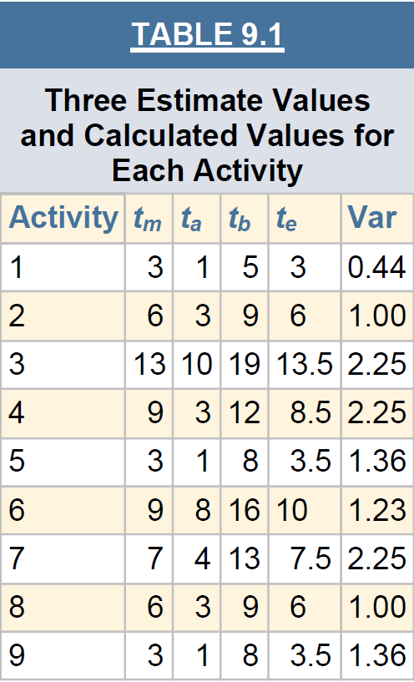
9.2 An Example Program Evaluation and Review Technique Network (1/5)
평균: t_{e} = [t_{a} + 4 t_{m} + t_{b}] / 6
분산: σ² = [(t_{b} − t_{a} ) / 6]²
주공정로 #1
Node
Arc
주공정로 #2
FIGURE 9.2 Small PERT network
Activity on Arc (AOA) 방식
(참고: Activity on Node (AON) 방식)

Slide 7
9.2 An Example Program Evaluation and Review Technique Network (2/5)
The variance of path two (5.416) is greater than that of path one (3.694).
Because this means a greater spread of the probable total project durations, the variance of path two is selected as the variance to be used for further PERT calculations. 평균이 같다면 분산이 더 커 변동성이 더 큰 주공정로를 선택하여 분석
주공정로 #1
주공정로 #2

Slide 8
9.2 An Example Program Evaluation and Review Technique Network (3/5)
분산
68%
표준편차 = 분산^{1/2}
95%
99.7%
24.5 = μ + 3σ = 17.5 + 3 × 2.327
24.5일 이내에 끝날 확률이 99.7%
FIGURE 9.3 Normal distribution of total project durations for small PERT network

Slide 9
9.2 An Example Program Evaluation and Review Technique Network (4/5)
What would be the probability of completing the project in 17.5 days? 50% : 정규분포는 좌우 대칭
What would be the probability of completing the project in 16 days? 50% 미만 ← 평균 이하
What if we want to know the probability of completing in 19 days? 19일 이내에 끝날 확률?
Consulting the cumulative normal distribution function table given in the appendix with a Z value of 0.644, yields a value of 0.7389 or 73.89% probability of completing the project in 19 days. Z값을 구한 후 정규 분포를 이용하여 확률 계산
1.5

Slide 10
9.2 An Example Program Evaluation and Review Technique Network (5/5)
19
N(17.5, 2.357²)
-∞
+∞
17.5
-3×2.357
17.5
-2×2.357
17.5
-2.357
17.5
17.5
+2.357
17.5
+2×2.357
17.5
+3×2.357
N(0, 1) ← 표준정규분포
73.89%
-∞
+∞
-3
-2
-1
0
+1
+2
+3
0.644

Slide 11
9.3 Program Evaluation and Review Technique Shortcomings
In fact, the PERT results are too optimistic. PERT 예측 공기는 지나치게 낙관적
The method of using the t_{e} value to determine the longest path through the project network and assuming that the duration of this path is the most probable value for the total project duration is not totally accurate: 프로젝트의 공기는 보통 PERT 예측 평균치보다 길다.
Merge Event Bias: 주공정 상에 우연히 일찍 끝나는 액티비티가 있는 경우, 다른 경로가 주경로가 될 수 있으나, 이런 경우는 PERT에서 고려하지 않는다. → Monte Carlo Simulation 이용.
Activity가 서로 독립이라는 가정
FIGURE 9.4 Merge event bias

Slide 12
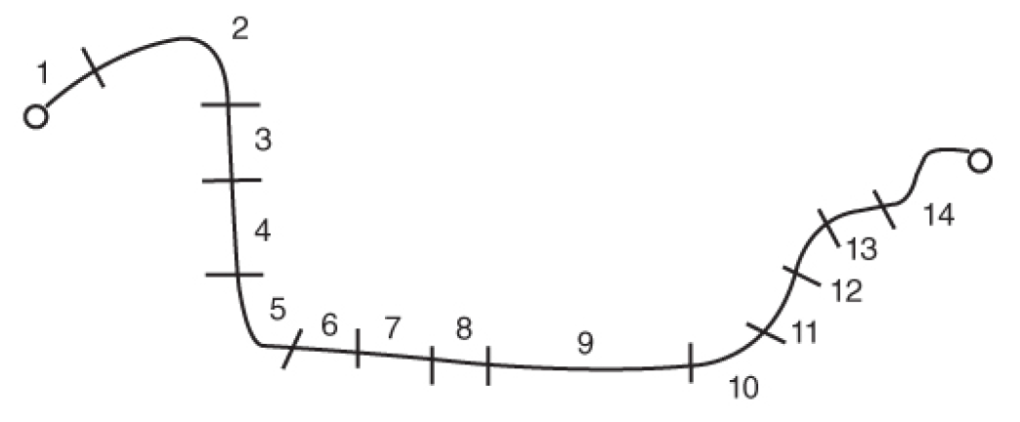
9.4 Linear Construction Operations
Often construction sites have linear properties that influence the production sequence. 건설공사의 선형성 : 층별 구역별로 동일 순서의 작업이 반복적으로 수행됨
A road job may be subdivided into 14 sections that must be completed
High-rise building : erect formwork, install reinforcing steel and embedments, and pour concrete. 거푸집 → 배근 → 콘크리트
Tunnels : drill, blast, remove muck, and advance drilling shield. 드릴 → 폭발 → 청소 → 전진
Gradient : 경사도
14개 구역별로 6종의 작업이
동일하게 반복적으로 수행됨
인도와 차도 사이의 연석
FIGURE 9.5 Road project divided into 14 sections

Slide 13
9.5 Production Curves (1/3)
Production curve reflect the production rate or speed with which sections or units are being processed. 시공 속도를 나타내는 그래프
Demobilization
철수단계: 느림
계획
계획 대비 실적이 낮음 → 진도 느림
빠름
Mobilization
착수단계: 느림
실적
FIGURE 9.6 Production curve

Slide 14
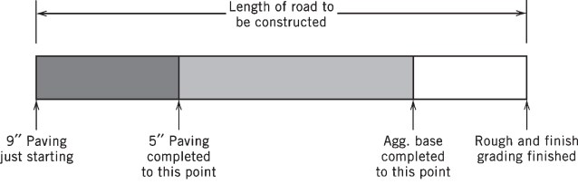
9.5 Production Curves (2/3)
시작구간
종료구간
0%
30%
80%
100%
4
3
2
1
12주차의 진도
1. Both rough and finish grading should be completed.
2. Approximately 80% of the aggregate base has been placed.
3. Placement of the 5-inch concrete base is approximately 30% complete.
4. Placement of 9-inch concrete is just commencing (개시).
1: 100%
2: 80%
3: 30%
4: 0%
FIGURE 9.7 Velocity diagrams for a road construction project

Slide 15
9.5 Production Curves (3/3)
Ripple effect (파급효과) causes shutdowns of process B and C. 연속되는 A, B, C 작업 간의 간섭 : A → B → C
Slopes of the curves are parallel : 작업 중단을 방지하기 위해 작업 속도를 균일하게 유지
B
중단
B가 A의 간섭을 받지 않는 경우의
Production Curve
B
중단
B
C
중단
C
중단
FIGURE 9.9 Unbalanced process production rates

Slide 16
9.6 Line of Balance 적정 진도선
오늘 4번 공정을 마친(4번 체크포인트를 통과한) 주택들은 8주 후, 즉, 12주 차에 완공되어야 한다. (지연시간)
→ 따라서 오늘 시점에 8주 후 완공될 주택 수만큼의 물량(7채)이 4번 공정을 마친 채 대기하고 있어야 한다.
1940s, line of balance (LOB) was first used in the manufacturing industry 제조업에서 시작
10 apartments are supposed to be created over the course of 15 weeks 15주 동안 10채의 주택 공사 (9개 공정으로 구성)
8주 후 필요한 물량이 지연시간으로 인해 지금 만들어져 있어야 함.
계획 속도
1채/주
현재
진도가 딱 맞는 공정
진도가 빠른 공정
0.5채/주
진도가 느린 공정
시작 시점
(공정)
현시점 :
종료 시점 (공정)
4 + 4 = 8
4 + 7 = 11
오늘의 4번 공정 진도율은 8주 후의
9번 공정 진도율과 동일해야 함
4 + 8 = 12
4 + 11 = 15
시작
시점
(공정)
4 + 13 = 17
4 + 16 = 20
종료
시점
(공정)
FIGURE 9.10 Line-of-balance example
Lead Time 지연시간 : 4번 공정은 준공 8주전에 완성되어 있어야 함

Slide 17
9.7 Line of Balance Applied to Construction (1/3)
High-rise building example
Each floor section must be processed through the following work activities: 각 층 각 구역에 대해, 다음 공정 반복 수행
1. Erect forms 거푸집 짜기
2. Place reinforcing steel 배근
3. Place concrete 콘크리트 타설
4. Dismantle forms 거푸집 제거
5. Place curtain wall 커튼월 설치
6. Place windows 창문 설치
N+
N+
N+
N+
N+
각 층 구역별
작업 순서
FIGURE 9.11 Schematic of floor cycle work tasks

Slide 18
9.7 Line of Balance Applied to Construction (2/3)
Progress Monitoring Points
체크포인트번호
공정번호
1
2
3
3
4
5
6
Production Plan
Lead Time 지연시간
Hours
Objective Chart
작업속도
1층/주
4구역/40시간
작업속도
1.5층/주
6구역/40시간
확대구간
작업속도
1층/주
4구역/40시간
FIGURE 9.12 Program chart and objective

Slide 19
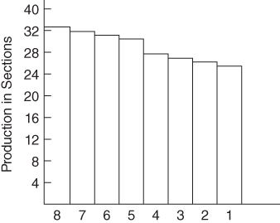
9.7 Line of Balance Applied to Construction (3/3)
작업속도
4구역/40시간
26구역의 Window 작업이 완료되었다면,
32.4 구역의 Elect Form이 종료되어 있어야 한다.
LOB(1) = 26
LOB(2) = 26 + (6/40)2 = 26.3
LOB(3) = 26 + (6/40)8 = 27.2
LOB(4) = 26 + (6/40)14 = 28.1
LOB(5) = 26 + (6/40)38 = 31.7
LOB(6) = 26 + (6/40)40 = 32
LOB(7) = 32 + (1/10)(42 − 40) = 32.2
LOB(8) = 32 + (1/10)(44 − 40) = 32.4
작업속도
6구역/40시간
Line of Balance: 적정 진도
좌우로 대칭
FIGURE 9.13 Enlarged projection of program chart onto objective chart

